Slide 1
Chain of Responsibility
Design Patterns
Jacinthe van Niele, Robert Kensen

Slide 2
Wat is het?
Behavioural pattern dat gedrag van het programma bepaalt.
Voorkom koppeling tussen ontvanger en zender door meerdere objecten de kans te geven om aan een request te voldoen.

Slide 3
Welk probleem lost het op?
Wanneer meerdere objecten in staat moeten zijn om een request af te handelen
Wanneer je weet dat een request moet worden afgehandeld, maar niet in welke volgorde (dynamisch).
Wanneer je een request naar één of meerdere objecten wilt sturen, zonder de ontvanger expliciet te benoemen.
Wanneer tijdens run-time pas duidelijk wordt welke requests afgehandeld moeten worden.

Slide 4
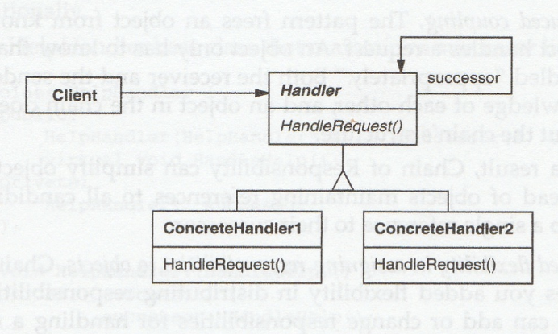
Hoe werkt het?
Client: Initieert een request.
Base Handler: -> Definieert een abstracte klasse dat een requests opvangt -> Geeft de requests door
Concrete Handler: -> Handelt de requests daadwerkelijk af. -> Kan zijn opvolger benaderen om de request door te zetten in de ‘chain’.

Slide 5
Voor- en nadelen
Voordeel: -> Gereduceerde koppeling: Zowel de ontvanger als de zender hebben geen kennis van elkaars bestaan. -> Flexibiliteit in verdelen van verantwoordelijkheden: Per ‘concrete handler’ object kan gedrag worden gedefinieerd dat vervolgens in run-time wordt afgehandeld. -> (Optioneel): Prioriteit welke ‘concrete handler’ een request als eerste probeert af te handelen kan gedragsmatig worden bepaald in een ‘container’.
Nadeel: -> Afhandelen van een request is niet gegarandeerd: Er is geen expliciete ontvanger gedefinieerd. Bij een onvolledigheid in het programma kan de request van de chain ‘vallen’ en zo nooit worden uitgevoerd.

Slide 6
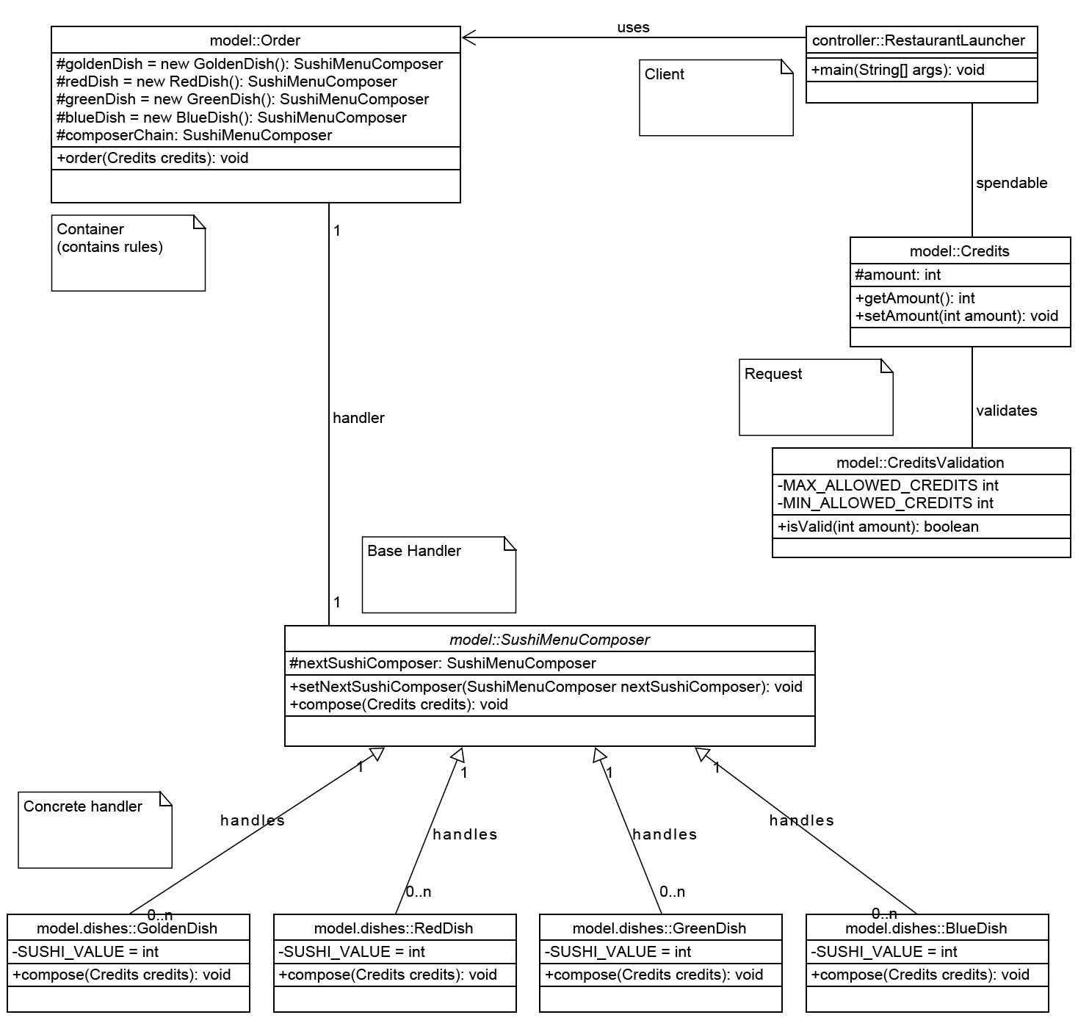
UML diagram (Zie PDF bestand in ./resources)

Slide 7
Opdracht
Opdracht 1: Voeg een ‘concrete handler’ toe aan de chain zodat een request ook door de te schrijven klasse kan worden afgehandeld.
Opdracht 2: Pas het gedrag in de ‘Container’ aan waardoor de volgorde van handlers willekeurig wordt.

